Slide 1
Συστήματα Κινητών και Προσωπικών Επικοινωνιών
Θέματα εργασιών Χειμερινό εξάμηνο 2025-26

Slide 2
Διαδικαστικά
Υποχρεωτική ατομική εργασία (30% βαθμού)
Παρουσίαση 15 λεπτών σε μορφή βίντεο
Θέματα από λίστα ή και δικό σας
Πλήθος και το περιεχόμενο των διαφανειών αφήνεται στην κρίση σας (… αρκεί να μην υπερβαίνει το 15λεπτο)
Ελεύθερη «σκηνοθεσία» (εμφάνιση μόνο διαφανειών και φωνή φοιτητή, φοιτητής μπροστά από οθόνη, κτλ.)
Οι διαφάνειες μπορούν να είναι και στα αγγλικά, αλλά η παρουσίαση θα γίνει στα ελληνικά
Υποβολή στο e-class (“Εργασίες”) μέχρι 18 Ιανουαρίου 2026

Slide 3
Θέματα (1/2)
Κατηγοριοποίηση ασύρματων δικτύων βάσει της περιοχής κάλυψης (Body Area Network, Personal Area Network, Local Area Network, κτλ.): τύποι δικτύων, προκλήσεις στην υλοποίησή τους και τεχνολογίες
Μέθοδοι Πολλαπλής Πρόσβασης (Multiple Access) σε ασύρματα δίκτυα, με έμφαση σε δίκτυα 5ης γενιάς
Μέθοδοι συμπίεσης για αποστολή δεδομένων πάνω από ασύρματα δίκτυα
Αλγόριθμοι εντοπισμού θέσης σε ασύρματα κινητά δίκτυα
Ενεργητικές επιθέσεις σε ασύρματα δίκτυα: η περίπτωση της εκούσιας παρεμβολής (jamming) και μέθοδοι αντιμετώπισής της
Παθητικές επιθέσεις σε ασύρματα δίκτυα: η περίπτωση της λαθρακρόασης (eavesdropping) και μέθοδοι αντιμετώπισής της
Ποιότητα υπηρεσίας (Quality of Service (QoS)) και ποιότητας εμπειρίας (Quality of Experience (QoE)) σε δίκτυα 5ης γενιάς
Ο ρόλος των δορυφορικών επικοινωνιών στα δίκτυα 5ης και 6ης γενιάς

Slide 4
Θέματα (2/2)
Μορφοποίηση ακτινών (Beamforming): τι είναι και ποια πλεονεκτήματα προσφέρει
Αναρρυθμιζόμενες Ευφυείς Επιφάνειες (Reconfigurable Intelligent Surfaces (RIS)): τι είναι, πώς υλοποιούνται και ποια πλεονεκτήματα προσφέρουν
Επισκόπηση του δικτύου κορμού στα δίκτυα 5ης γενιάς (σύγκριση με δίκτυα 4ης γενιάς, πλεονεκτήματα, προκλήσεις)
Επισκόπηση του δικτύου πρόσβασης στα δίκτυα 5ης γενιάς (σύγκριση με δίκτυα 4ης γενιάς, πλεονεκτήματα, προκλήσεις)
Υλοποίηση, εγκατάσταση και παραμετροποίηση τηλεπικοινωνιακών δικτύων μέσω προγραμματιστικών λύσεων ανοιχτού κώδικα.
Επισκόπηση διαδικασίας σύνδεσης συσκευής τερματικού σε δίκτυο 5G.
Επισκόπηση διαδικασίας μεταπομπής συσκευής τερματικού σε δίκτυο 5G.
Σύγχρονα εργαλεία λογισμικού για διαστασιολόγηση δικτύων.

Slide 5
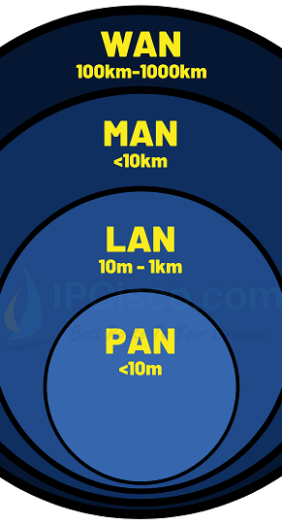
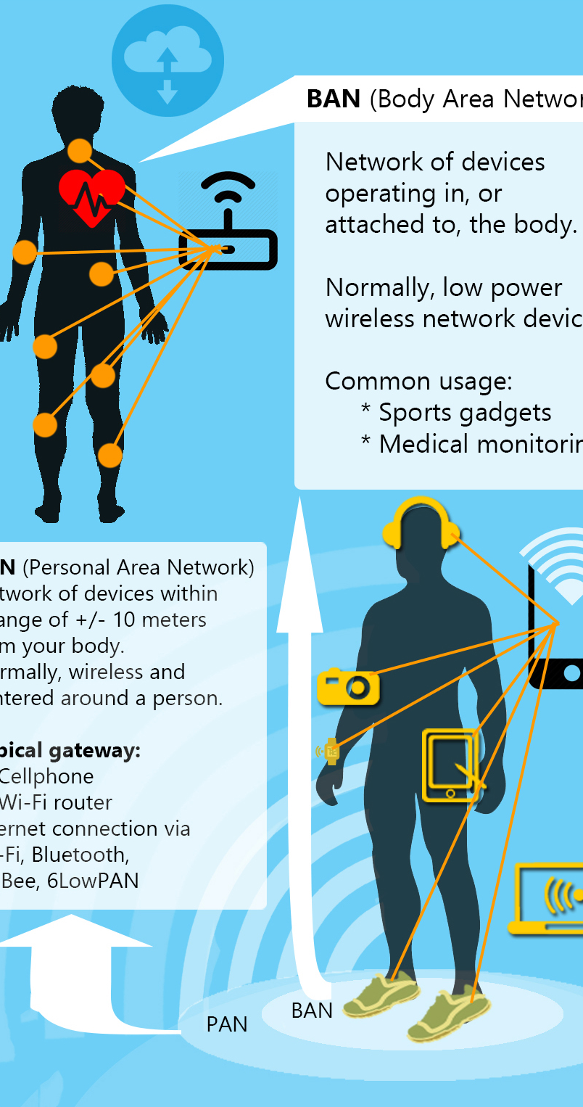
Θέμα 1
Κατηγοριοποίηση ασύρματων δικτύων βάσει της περιοχής κάλυψης
(Body Area Network, Personal Area Network, Local Area Network, κτλ.):
- τύποι δικτύων
- προκλήσεις στην υλοποίησή τους
- τεχνολογίες (πρωτόκολλα)

Slide 6
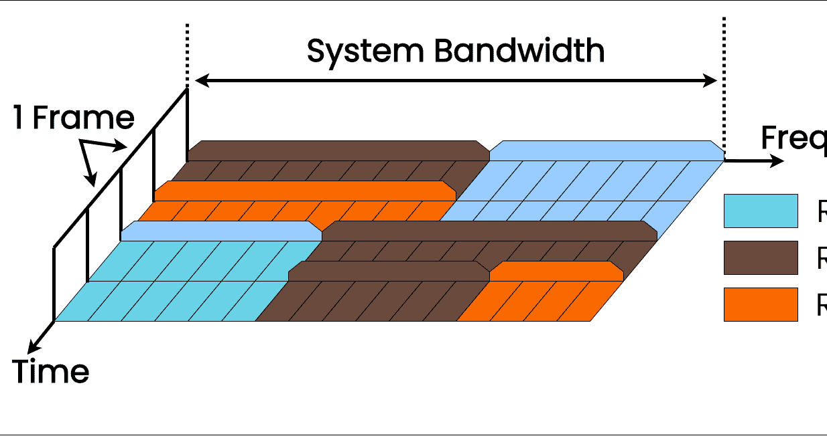
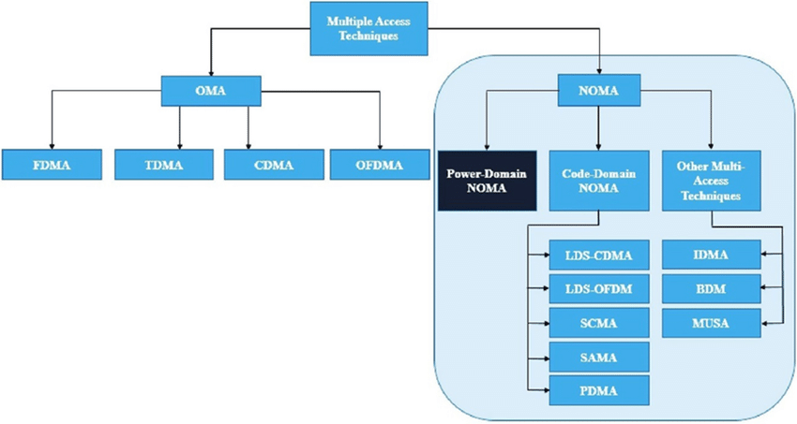
Θέμα 2
Μέθοδοι Πολλαπλής Πρόσβασης (Multiple Access) σε ασύρματα δίκτυα, με έμφαση σε δίκτυα 5ης γενιάς
Τι είναι και τι προσφέρουν (πως ορίζονται οι ραδιο-πόροι...)
Ποιες είναι
Πλεονεκτήματα - Μειονεκτήματα
Έμφαση στο 5G

Slide 7
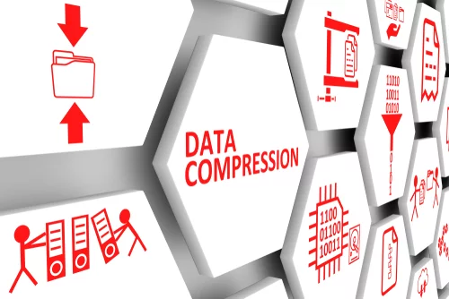
Θέμα 3
Μέθοδοι συμπίεσης για αποστολή δεδομένων πάνω από ασύρματα δίκτυα
Έλλειψη ραδιοπόρων, ανάγκη «έξυπνης» χρήσης
Σύμπιεση δεδομένων
  Μείωση ραδιοπόρων για μετάδοση
  Βελτίωση ταχυτήτων κ.α.
Εύρος τύπων δεδομένων (κείμενο, εικόνα, βίντεο κ.α.)
Ποιες μέθοδοι χρησιμοποιούνται
Περιγραφή μεθόδων

Slide 8
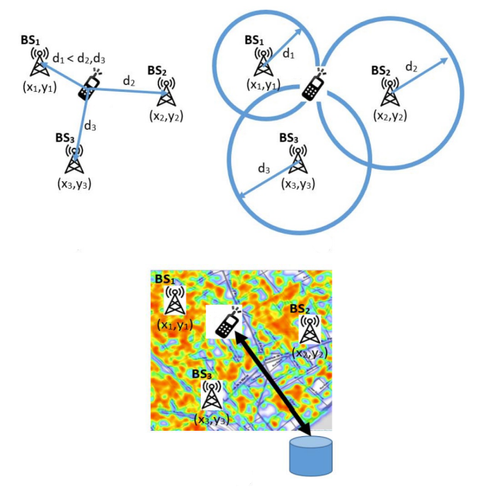
Θέμα 4
Αλγόριθμοι εντοπισμού θέσης σε ασύρματα κινητά δίκτυα
Εντοπισμός θέσης χρήστη από το δίκτυο (UE positioning and localization)
Η ακρίβεια υπολογισμού αυξάνει (σταθμού βάσης, μέτρου, εκατοστού κ.α.)
Τεχνολογίες που επιτρέπουν αυτή τη δυνατότητα
Παρουσίαση μεθόδων εντοπισμού σε 4G και 5G

Slide 9
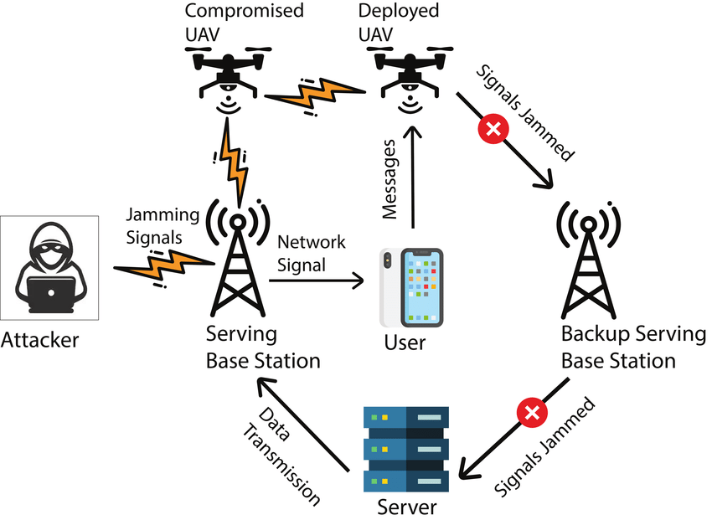
Θέμα 5
Ενεργητικές επιθέσεις σε ασύρματα δίκτυα: η περίπτωση της εκούσιας παρεμβολής (jamming) και μέθοδοι αντιμετώπισής της
Επίθεση στο SNR
Πως διενεργείται μια επίθεση jamming σε ασύρματα δίκτυα
Είδη jamming
Τρόποι αντιμετώπισης (proactive, reactive)

Slide 10
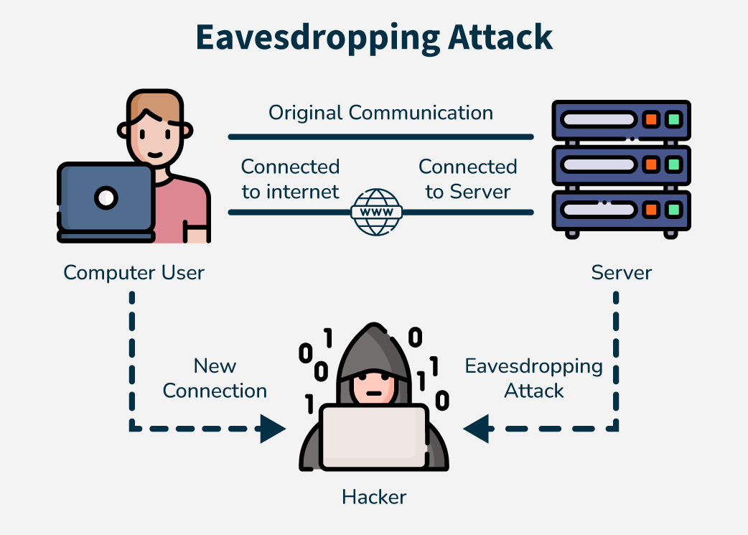
Θέμα 6
Παθητικές επιθέσεις σε ασύρματα δίκτυα: η περίπτωση της λαθρακρόασης (eavesdropping) και μέθοδοι αντιμετώπισής της
Ύπαρξη «τρίτου» (φυσικού προσώπου ή λογισμικού) στην επικοινωνία 2 μερών
Πως διενεργείται μια επίθεση eavesdropping σε ασύρματα δίκτυα
Είδη eavesdropping
Τρόποι αντιμετώπισης (proactive, reactive)

Slide 11
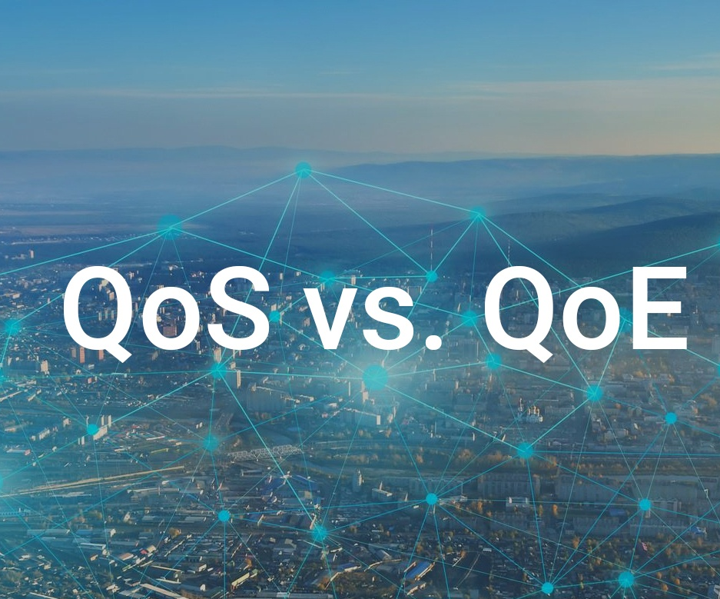
Θέμα 7
Ποιότητα υπηρεσίας (Quality of Service (QoS)) και ποιότητας εμπειρίας (Quality of Experience (QoE)) σε δίκτυα 5ης γενιάς
Ανάγκη αξιολόγησης (real-time ή και όχι) της προσφερόμενης υπηρεσίας ή του δικτύου και διατήρησης της ποιότητας
QoS, QoE: μέθοδοι αξιολόγησης και διατήρησης με διαφορετικές προσεγγίσεις
Περιγραφή και μέθοδοι

Slide 12
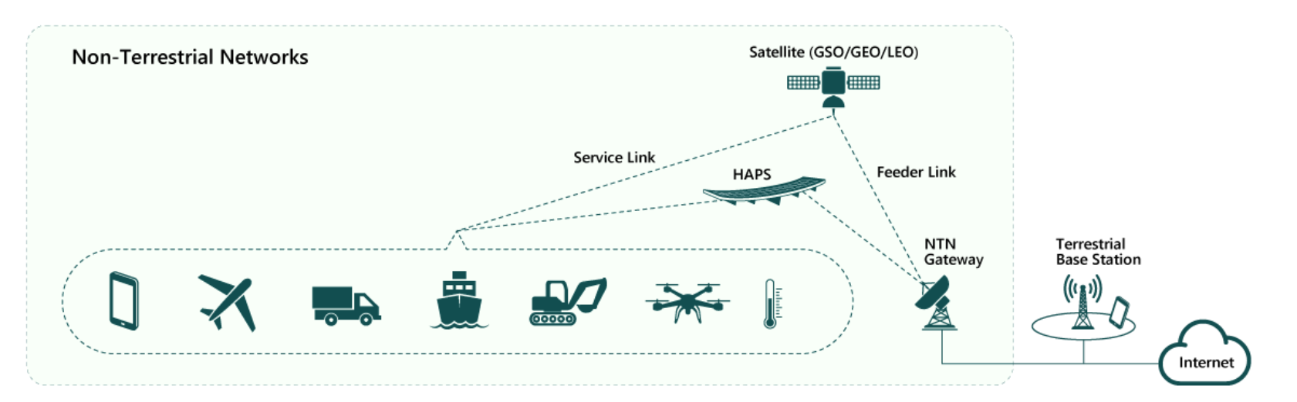
Θέμα 8
Ο ρόλος των δορυφορικών επικοινωνιών στα δίκτυα 5ης και 6ης γενιάς
Non-terrestrial networks (NTN)
Χρήση δορυφορικών επικοινωνιών στα κυψελωτά δίκτυα
Τι προσφέρουν
Πως θα επικοινωνούν με τα επίγεια ασύρματα δίκτυα
Προτυποποιήσεις (π.χ. 3GPP)

Slide 13
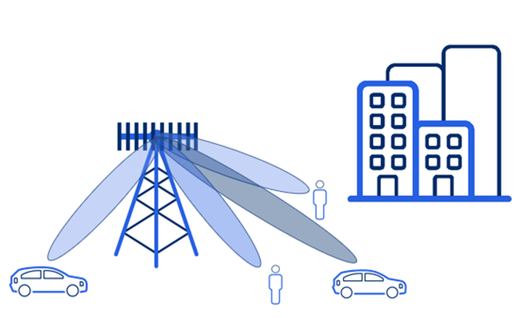
Θέμα 9
Μορφοποίηση ακτινών (Beamforming): τι είναι και ποια πλεονεκτήματα προσφέρει;
Αύξηση χρηστών, αύξηση απαιτήσεων, αύξηση παρεμβολών ...
Τεχνική αύξησης SNR, μείωσης παρεμβολών και εστίασης σήματος μετάδοσης σε συγκεκριμένες κατευθύνσεις
Πως το καταφέρνει αυτό
Τι εξοπλισμός χρειάζεται
Πλεονεκτήματα

Slide 14
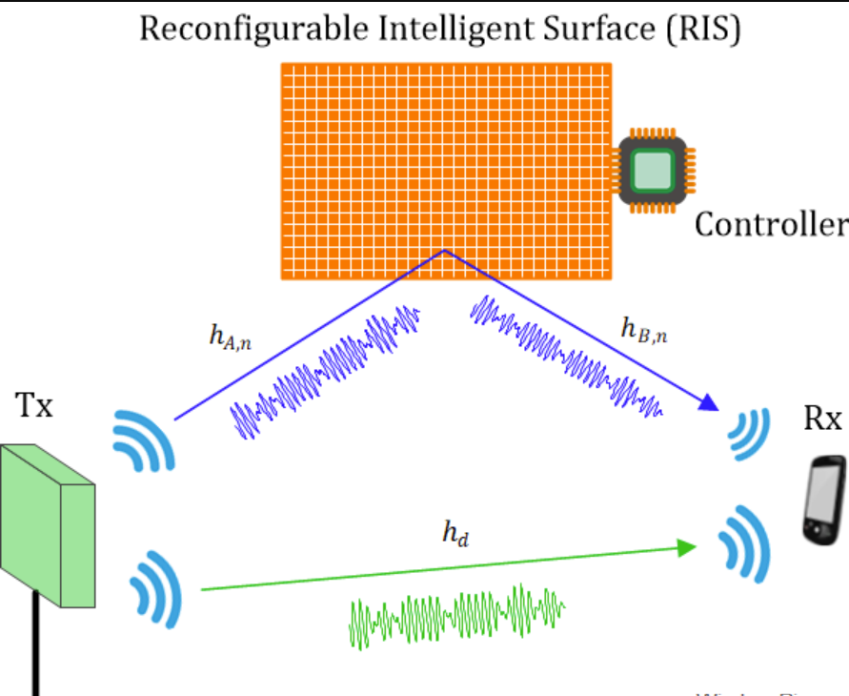
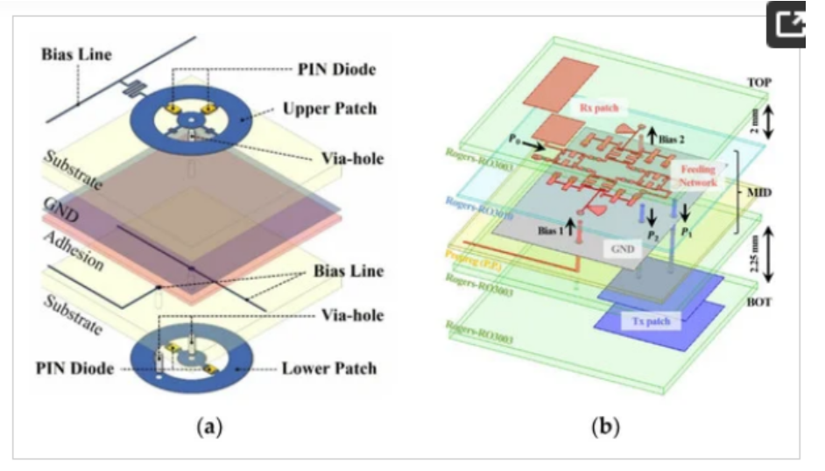
Θέμα 10
Αναρρυθμιζόμενες Ευφυείς Επιφάνειες (Reconfigurable Intelligent Surfaces (RIS)): τι είναι, πώς υλοποιούνται και ποια πλεονεκτήματα προσφέρουν;
επιφάνειες ραδιοσημάτων με δυνατότητα παραμετροποίησης
Πως υλοποιούνται
Πλεονεκτήματα

Slide 15
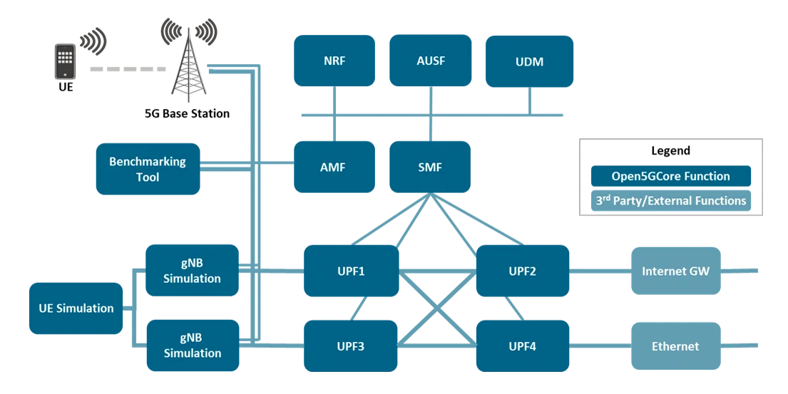
Θέμα 11
Επισκόπηση του δικτύου κορμού στα δίκτυα 5ης γενιάς (σύγκριση με δίκτυα 4ης γενιάς, πλεονεκτήματα, προκλήσεις)
Τι είναι το δίκτυο κορμού
Ποιες είναι οι βασικές του λειτουργίες
Αρχιτεκτονική στο 5G
Πλεονεκτήματα - Προκλήσεις

Slide 16
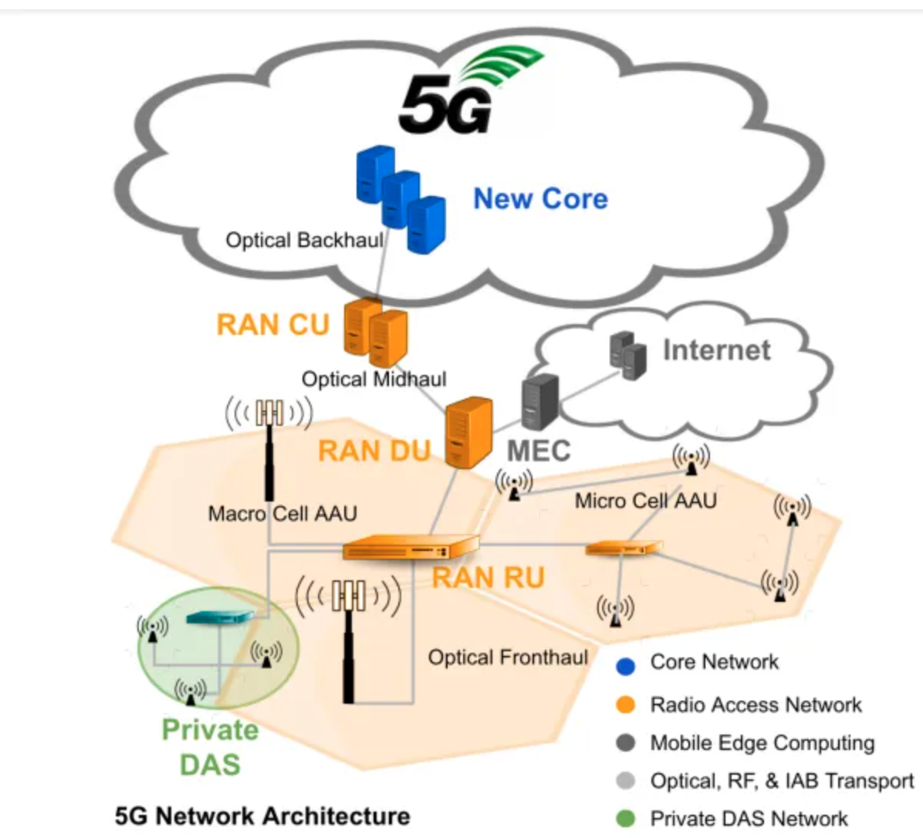
Θέμα 12
Επισκόπηση του δικτύου πρόσβασης στα δίκτυα 5ης γενιάς (σύγκριση με δίκτυα 4ης γενιάς, πλεονεκτήματα, προκλήσεις)
Τι είναι το δίκτυο πρόσβασης
Ποιες οι βασικές του λειτουργίες
Αρχιτεκτονική στο 5G
Πλεονεκτήματα - Προκλήσεις

Slide 17




Θέμα 13
Υλοποίηση, εγκατάσταση και παραμετροποίηση τηλεπικοινωνιακών δικτύων μέσω προγραμματιστικών λύσεων ανοιχτού κώδικα.
Προγραμματιστικά project που υλοποιούν (πλήρως ή μερικώς) τις λειτουργίες ενός τηλεπικοινωνιακού δικτύου 4G και 5G
Core και Access Δίκτυο
Παρουσίαση λύσεων (γλώσσα προγραμματισμού, δυνατότητες, σύγκριση)

Slide 18
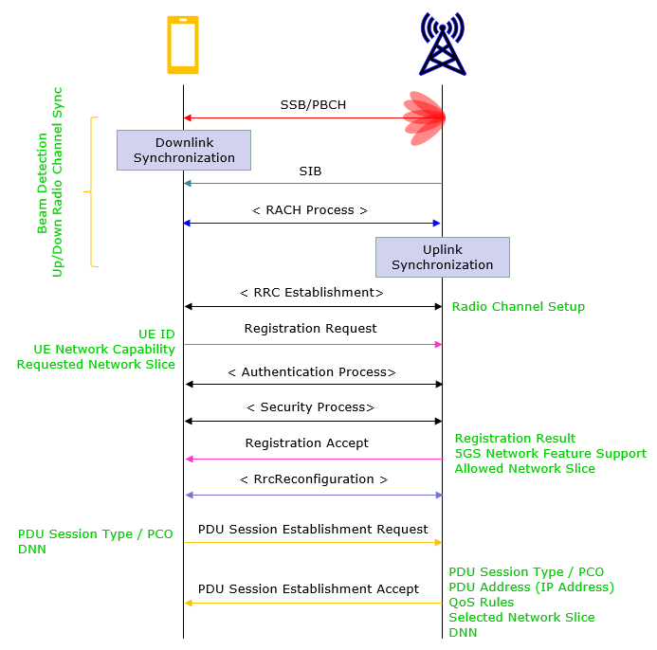
Θέμα 14
Επισκόπηση διαδικασίας σύνδεσης συσκευής τερματικού σε δίκτυο 5G.
Aρχική σύνδεση (διαδικασία attach)
Περιγραφή διαδικασίας

Slide 19
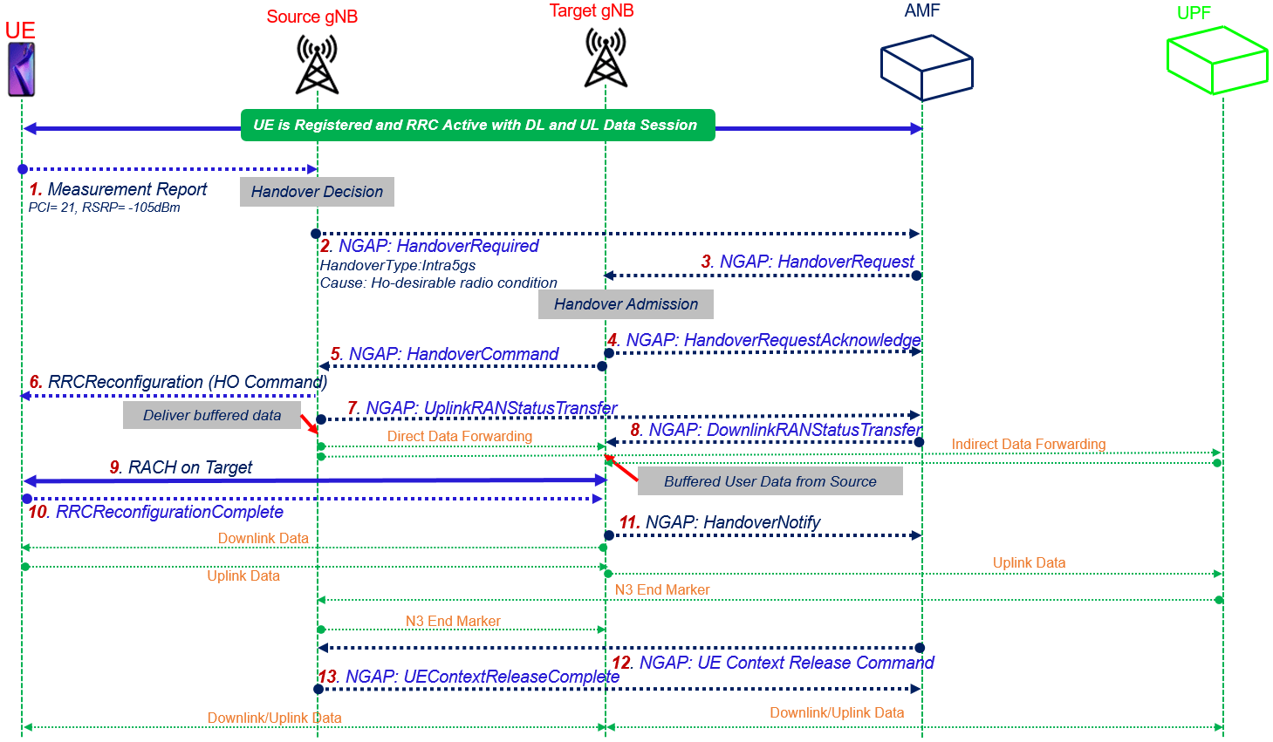
Θέμα 15
Επισκόπηση διαδικασίας μεταπομπής συσκευής τερματικού σε δίκτυο 5G.
Πως ένα τερματικό αλλάζει σταθμό βάσης
Περιγραφή διαδικασίας

Slide 20
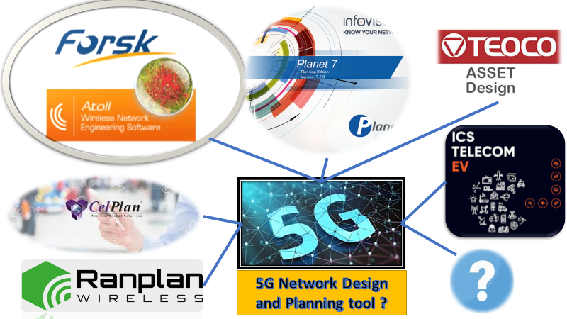
Θέμα 16
Σύγχρονα εργαλεία λογισμικού για διαστασιολόγηση δικτύων.
Τι είναι διαστασιολόγηση
Ποια τα στάδια της
Περιγραφή εργαλείων λογισμικού (δυνατότητες, open-source, δωρεάν ή επι-πληρωμή κ.α.)

Slide 21
Πηγές
Συγγράμματα
White papers (3GPP, 5GPPP, SNS-JU, operators …)
Review papers (IEEE Xplore – μέσω δικτύου της σχολής)
Google Scholar
Researchgate
Google or ChatGPT it … Αλλά ...
Στο τέλος της παρουσίασης να μπει και μια διαφάνεια με όλες τις πηγές

Slide 22
Tips …
Λίγο κείμενο με κατάλληλη γραματοσειρά (σε μέγεθος και σχέδιο)
Απλό template (χωρίς έντονα και πολλά χρώματα)
Χρήση καλής ποιότητας εικόνων, γραφημάτων, φωτογραφιών κλπ
Χρήση μεταβάσεων (όχι πολλών, σε κατάλληλα σημεία)
Όχι διάβασμα των διαφανειών
Κάνε και καμιά πρόβα πριν ... ☺

Slide 23
Δήλωση θεμάτων
Κάθε φοιτητής θα πρέπει να δηλώσει με email στο passas@di.uoa.gr τρεις επιλογές με σειρά προτίμησης, ώστε να μπορέσει στη συνέχεια να γίνει η ανάθεση.
Δεν υπάρχει προθεσμία δήλωσης προτιμήσεων (όσο πιο γρήγορα σας ανατεθεί θέμα, τόσο το καλύτερο για σας...)
Πχ
4. Αλγόριθμοι εντοπισμού θέσης σε ασύρματα κινητά δίκτυα
2. Μέθοδοι Πολλαπλής Πρόσβασης (Multiple Access) σε ασύρματα δίκτυα, με έμφαση σε δίκτυα 5ης γενιάς
14. Επισκόπηση διαδικασίας σύνδεσης συσκευής τερματικού σε δίκτυο 5G.
Για απορίες απευθύνεστε στον κ.Πασσά μέσω email ή μηνύματος στο eclass.

Slide 24

Ερωτήσεις

